Slide 1



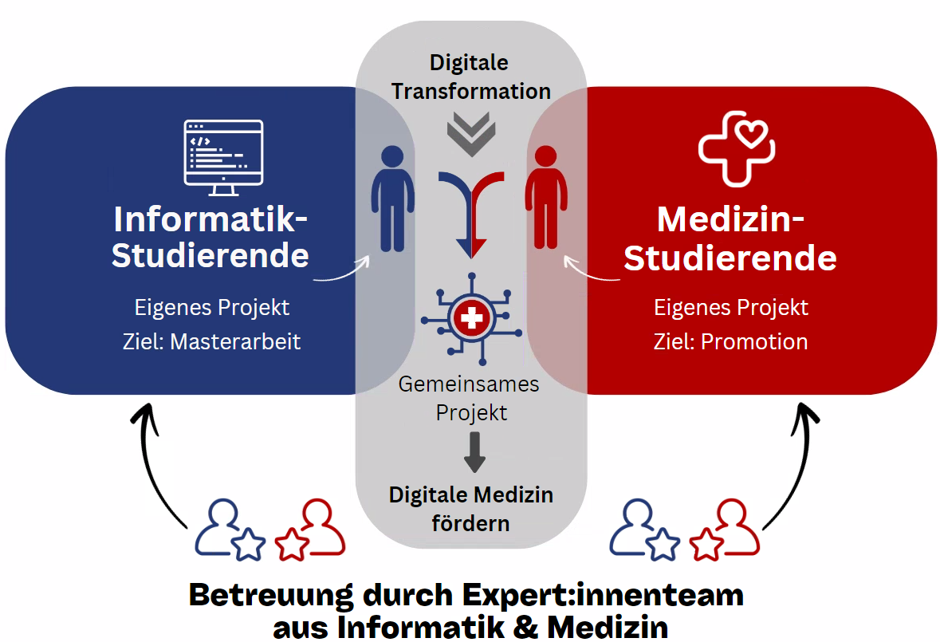








Else Kröner-Graduiertenkolleg
DigiStrucMed
- Informationen für Informatikstudierende -
6. Jahrgang
Beginn ab 01.08.26
bis 01.02.27 möglich
Über das Programm
Ein strukturiertes Ausbildungsprogramm zur Förderung der Kooperation zwischen Informatik und Medizin
Spannende, praxisrelevante Projekte im Themenbereich Digitale Transformation in der Medizin
Vergabe von jährlich bis zu 10 Projekten
Gemeinsame Abschlussarbeiten:
  Promovierende der Humanmedizin (12 Monate)
  Masterstudierende der Informatik, Datenwissenschaft und verwandter Studiengänge (6 Monate)
Vorteile
Monatliche finanzielle Unterstützung (ca. 480 Euro pro Monat)
Enge wissenschaftliche Betreuung
Gelebte Interdisziplinarität: Tandem-Projekt zwischen Informatikmasteranden & Medizinpromovierenden
Maßgeschneidertes Rahmenprogramm: Projektveranstaltungen im Plenum und ein begleitendes Curriculum
Eine Kooperation zwischen:

Slide 2

Aktuell bearbeitete Projekte (laufender 5. Jahrgang 2025/26, 8 Projekte)
P01 - Development of a bioinformatical tool to predict clinical responses to CFTR modulator therapy by integrating microbial metagenomics, inflammatory cell transcriptomics and secretomics
Medicine: Prof. Dr. med. Anna-Maria Dittrich
Pneumology, Allergy and Neonatology, MHH
Informatics: Prof. Dr. Dipl.-Ing. Wolfgang Nejdl
L3S Research Centre, Leibniz University Hannover
P02 - Automation of ISHAK Scoring: Machine Based Development of Unsupervised Liver Fibrosis Index
Medicine: PD Dr. Nagoud Schukfeh,
Department of Pediatric Surgery, MHH
Informatics: Prof. Dr.-Ing. Andrea Schenk
Fraunhofer Institute for Digital Medicine MEVIS, Bremen
P03 – Large Language Modelle zur Unterstützung von Patientinnen mit erblichen Brust- und Eierstockkrebs: Meinungsforschung, Entwicklung von Qualitätsstandards und Implementierung in einer mobilen App
- Masterarbeit noch verfügbar -
Medicine: Dr. rer. nat. Beate Vajen
Department of Human Genetics, MHH
Informatics: Dr. rer. nat. Dominik Wolff
Peter L. Reichertz Institute for Medical Informatics
of TU Braunschweig and MHH
P04 – Structured Digital Learning and AI Optimization for Heart Failure Education
Medicine: Prof. Dr. med. David Duncker
Department of Cardiology and Angiology, MHH
Informatics: Prof. Dr. Maria-Esther Vidal
Data Science Institute, Leibniz University of Hannover

Slide 3
Aktuell bearbeitete Projekte (laufender 5. Jahrgang 2025/26, 8 Projekte)
P05 – Analysis of broad interdisciplinary data sets from patients with transthyretin amyloidosis by classical statistical and advanced machine-learning methods for improved prediction of disease progression and outcomes
Medicine: Prof. Dr. med. Udo Bavendiek
Department of Cardiology and Angiology, Hannover
Medical School Amyloidosis Centre Lower Saxony, MHH
Informatics: Dr. Matthias Gietzelt
Peter L. Reichertz Institute for Medical Informatics
of TU Braunschweig and MHH
P06 – CLARA - Cognitive Language Assistant and Retrieval Aid
Medicine: PD Dr. med. Hans Worthmann
Department of Neurology, MHH
Informatics: Dipl. Wirt.-Inf. Mareike Schulze
Peter L. Reichertz Institute for Medical Informatics
of TU Braunschweig and MHH
P07 – Can the machine detect information we cannot? Developing an algorithm that can diagnose patients with functional tic-like movement disorder using machine learning
Medicine: Prof. Dr. Kirsten Müller-Vahl
Department of of Psychiatry, Social Psychiatry
and Psychotherapy, MHH
Informatics: Prof. Dr. Dr. Lars Schmidt-Thieme
Information Systems and Machine Learning Lab,
University of Hildesheim
P08 – Establishing Oxford Nanopore Sequencing technology as a rapid method for karyotyping in clinical practice
Medicine: Prof. Dr. Michael Heuser
University Hospital Halle, Martin-Luther-University
Halle-Wittenberg
Informatics: Prof. Dr. Matthias Müller-Hannemann
Institute for Computer Science,
Martin-Luther-University Halle-Wittenberg

Slide 4



Interessiert?
Besuchen Sie gerne unsere Webseite https://www.mhh.de/hbrs/digistrucmed
Oder kontaktieren Sie uns direkt per
E-Mail: digistrucmed@mh-hannover.de
Möglicher Beginn eines Masterprojekts:
01. August 2026 – 01. Februar 2027
Bewerbungsschluss für Masteranden:
01. Mai 2026
(spätere Bewerbungen werden ggf. berücksichtigt,
falls noch Projekte verfügbar sind)
Das Programm freut sich auf Ihre Bewerbungen!

